Slide 1
«Огород на подоконнике»
Автор:
Мальцева Е. Н.

Slide 2
Вот уже более двадцати пяти лет я работаю с дошколятами. Люблю родную природу, свой родной край и стараюсь передать эту любовь своим воспитанникам. И, поэтому, приоритетное направление в моей работе – экологическое воспитание дошкольников.
Именно на этапе дошкольного детства ребенок получает эмоциональные впечатления и первоначальные знания о живой и неживой природе, накапливает представления о разных формах жизни, т.е. у него формируются первоосновы экологического мышления. Привлекая детей к тесному общению с природой, мы, взрослые, способствуем развитию у них познавательных интересов, трудолюбия, накоплению опыта гуманного общения с растениями и животными.

Slide 3
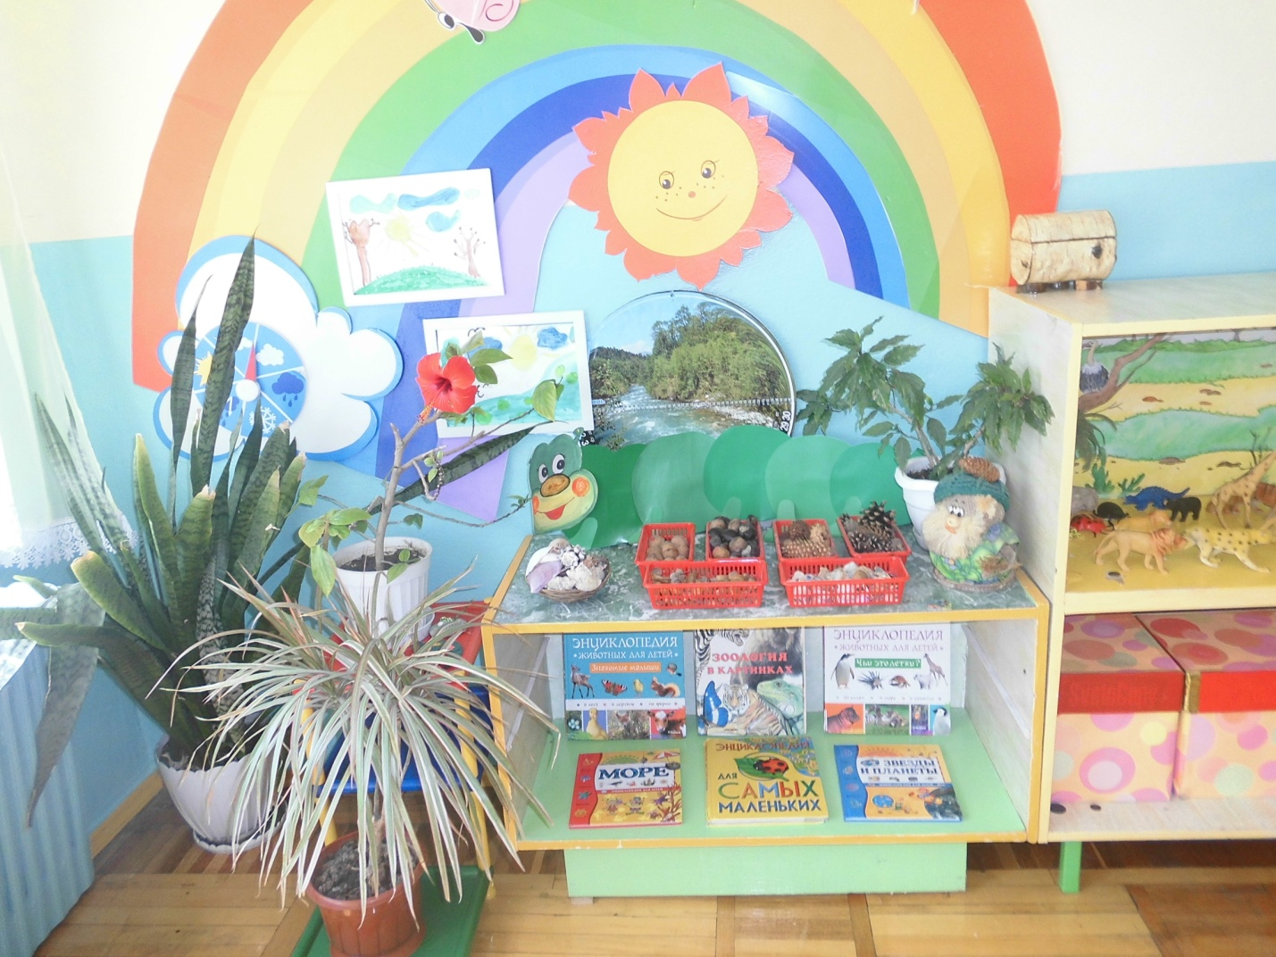
Чтобы достичь результатов воспитания, надо, прежде всего, создать условия для тесного общения детей с природой, то есть организовать предметно-развивающую среду. С этой целью в моей группе создан уголок природы. Уголок расположен у окна, что позволяет создать хорошие условия для роста растений. Ребята наблюдают за комнатными растениями, приобретают навыки ухода за ними, что способствует развитию познавательных интересов, умения общаться с природой как с живым организмом.

Slide 4
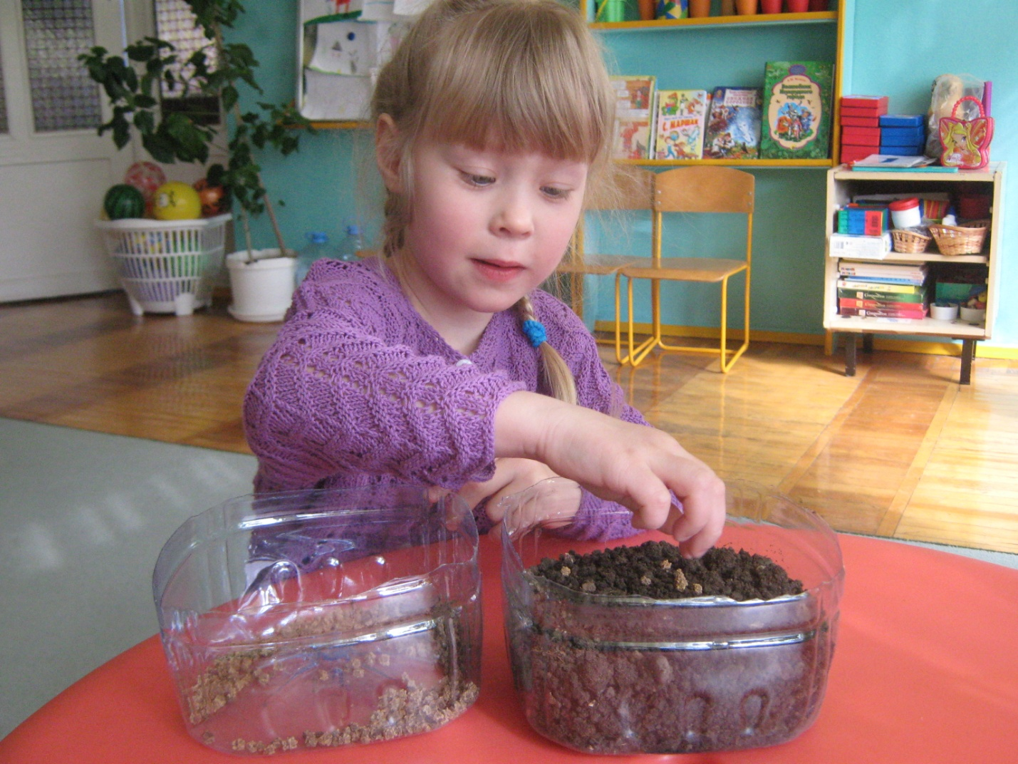
В этом учебном году ребята нашей группы работали над долгосрочным экологическим проектом «Огород на подоконнике». Они сеяли семена помидоров, перца, свеклы для рассады, а лук – на перо. В ходе работы над проектом ребята уточняли представления о том, из чего можно вырастить растение, учились приемам посева семян, наблюдали за ростом рассады, создавали условия, необходимые для быстрого роста растений и устанавливали причинно-следственные связи.

Slide 5
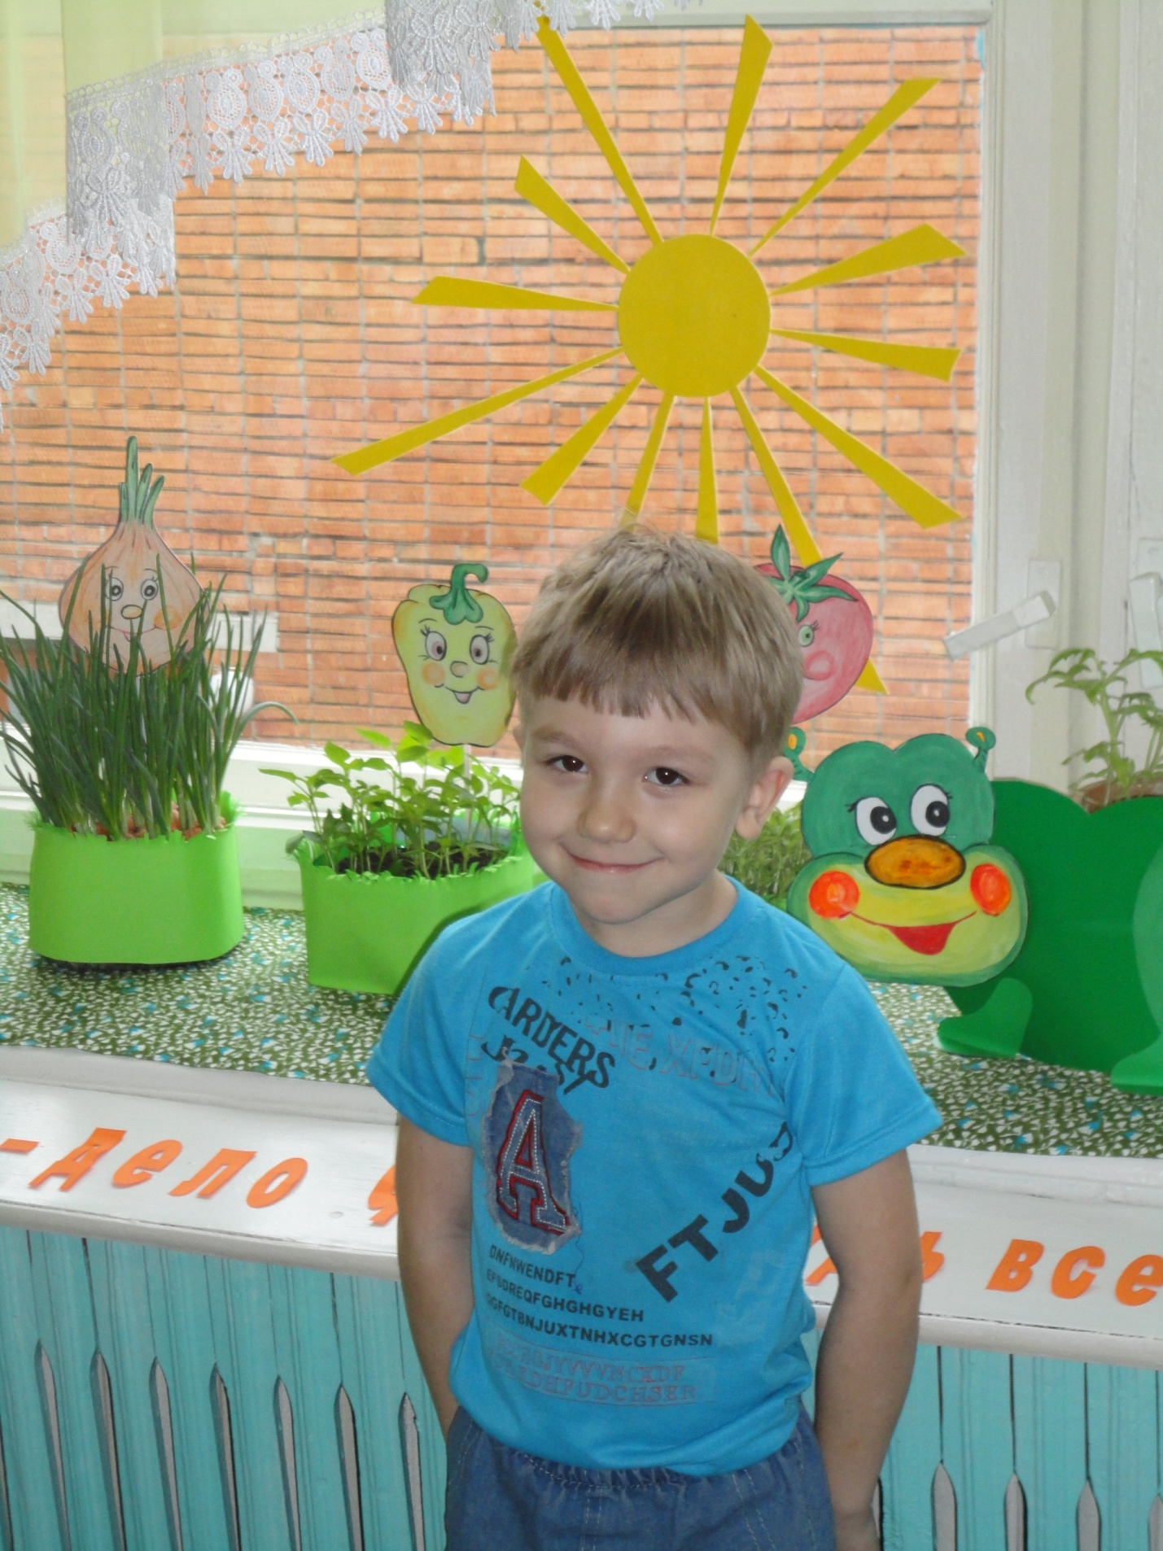
В конце апреля состоялась защита проекта. Педагоги детского сада оценили эстетическое оформление «огорода», качество рассады и защиту воспитанниками своего проекта. А в мае ребята высадили рассаду в грунт и продолжили уход за ней.

Slide 6
Привлекая детей к тесному общению с природой, к познанию мира растений и животных, мы, взрослые, способствуем развитию у детей таких качеств, как доброта и отзывчивость, терпение и трудолюбие. Эти черты, заложенные в раннем возрасте, прочно войдут в характер человека, станут его основой. И тогда можно быть спокойным за природу и молодое поколение.

